Slide 1
ASP.NET Core 1.0
marianos@lagash.com
@marianosz
http://weblogs.asp.net/marianos

Slide 2


Acceso a datos
.NET Core en Linux ofrece acceso a datos nativo en:
SQL Server (remote access)
Azure SQL Database
Sqlite
No hay que hacer cambios en el código de acceso a datos
ADO.NET
Entity Framework
No hay que migrar datos
En el futuro se van a soportar mas data providers
Azure SQL Database
SQL Server
In cloud
On premise

Slide 3
Despliegue
Xcopy deployment
On-premise
Azure IaaS (Linux VM)
Docker container
Windows container
Se pueden utilizar cualquiera de las tecnología de deployment disponibles en el OS correspondiente (Windows/Linux/OS X)
Se puede incluir .NET Core con la aplicación
No se necesita una instalación de .NET a nivel de maquina

Slide 4
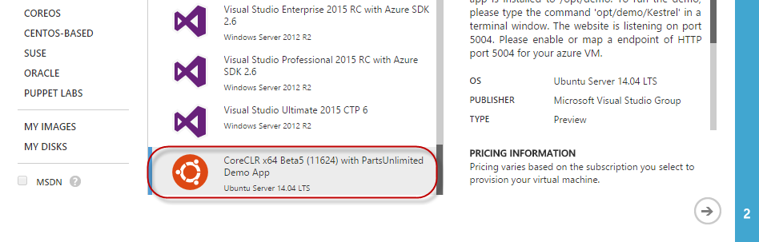
Linux VM en Azure Marketplace
Todo lo que e necesita para evaluar .NET en Linux
.NET Core 1.0
ASP.NET Core 1.0
Parts Unlimited sample app

Slide 5
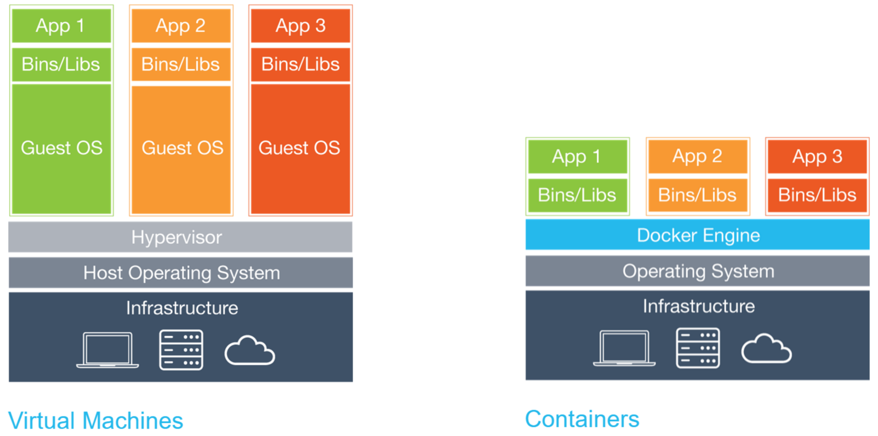
Software Containers (simplificado)
Un container es una “maquina virtual liviana”

Slide 6
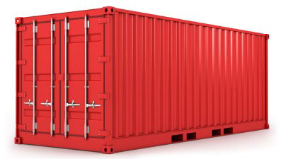
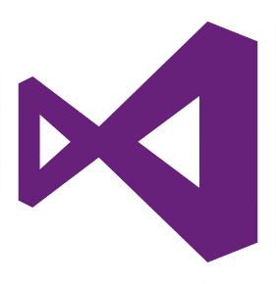
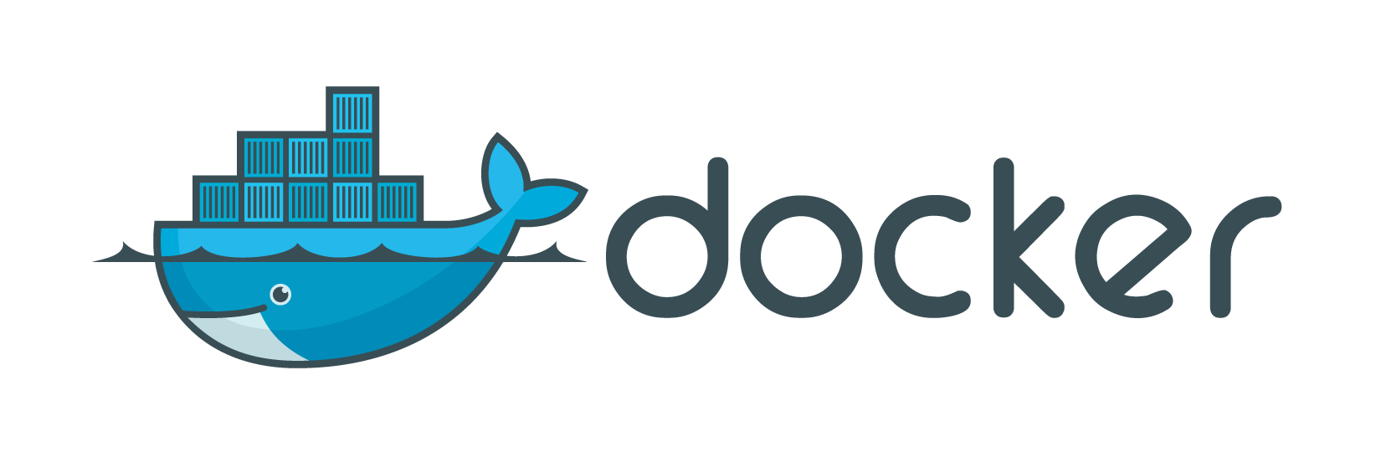

Docker
Docker es la tecnología de containers mas popular
Azure soporta Docker
Docker va a soportar “Windows Containers”
Visual Studio 2015 provee soporte para publicar y administrar Docker containers

Slide 7
Llamadas de APIs nativas desde .NET on Linux
[DllImport("libc")]
private static extern int printf(string format);
…
printf("Hello, World\n");
// Igual que Platform Invoke en Windows

Slide 8
¿Preguntas?

Slide 9
¡ Gracias!
marianos@lagash.com
@marianosz
http://weblogs.asp.net/marianos

